Slide 1
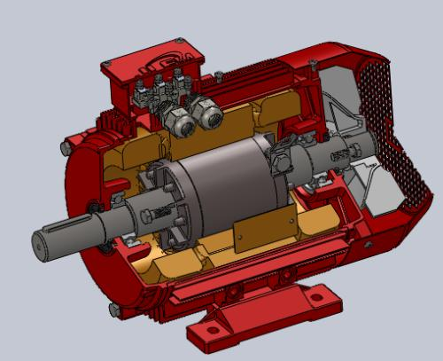
电动机

Slide 2
I
S
N
+
_
一、磁场对通电导线的作用
磁体周围存在磁场
通电直导体周围存在磁场
磁场对放入其中的磁体有力的作用

Slide 3
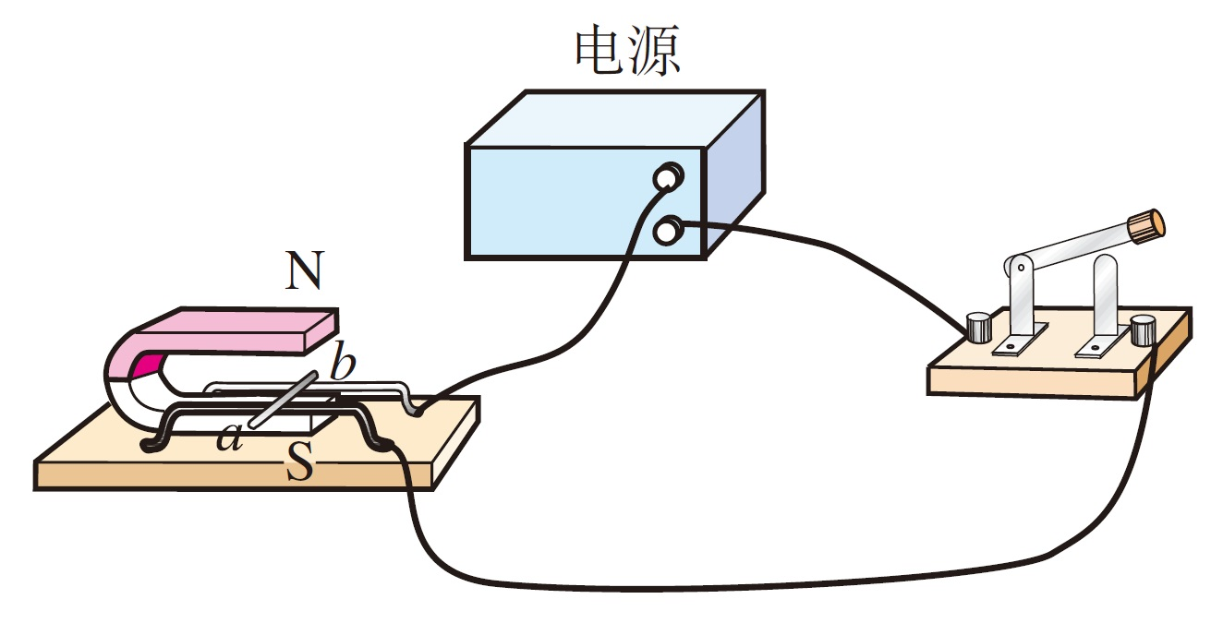
通电导线会在磁场的作用下运动

Slide 4
F
I
S
F
S
I
N
N
通电导线向左运动
改变电流方向，通电导线向右运动
实验结论：通电导线在磁场受到力的作用，受力方向与电流方向有关。

Slide 5
I
F
N
F
S
I
S
N
丙
甲
通电导线向左运动
改变磁场方向，通电导线向右运动
实验结论：通电导线在磁场受到力的作用，受力方向与磁场方向有关。

Slide 6
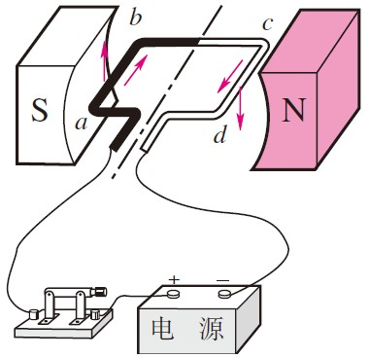
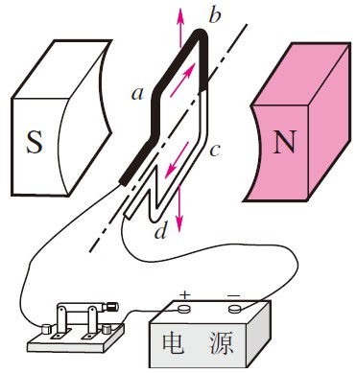
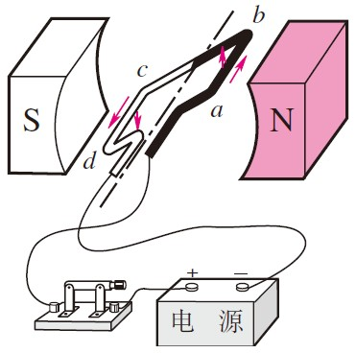
向上
向上
线圈转动顺时针
向下
向下
向上
向上
线圈转动逆时针
向下
向下

Slide 7
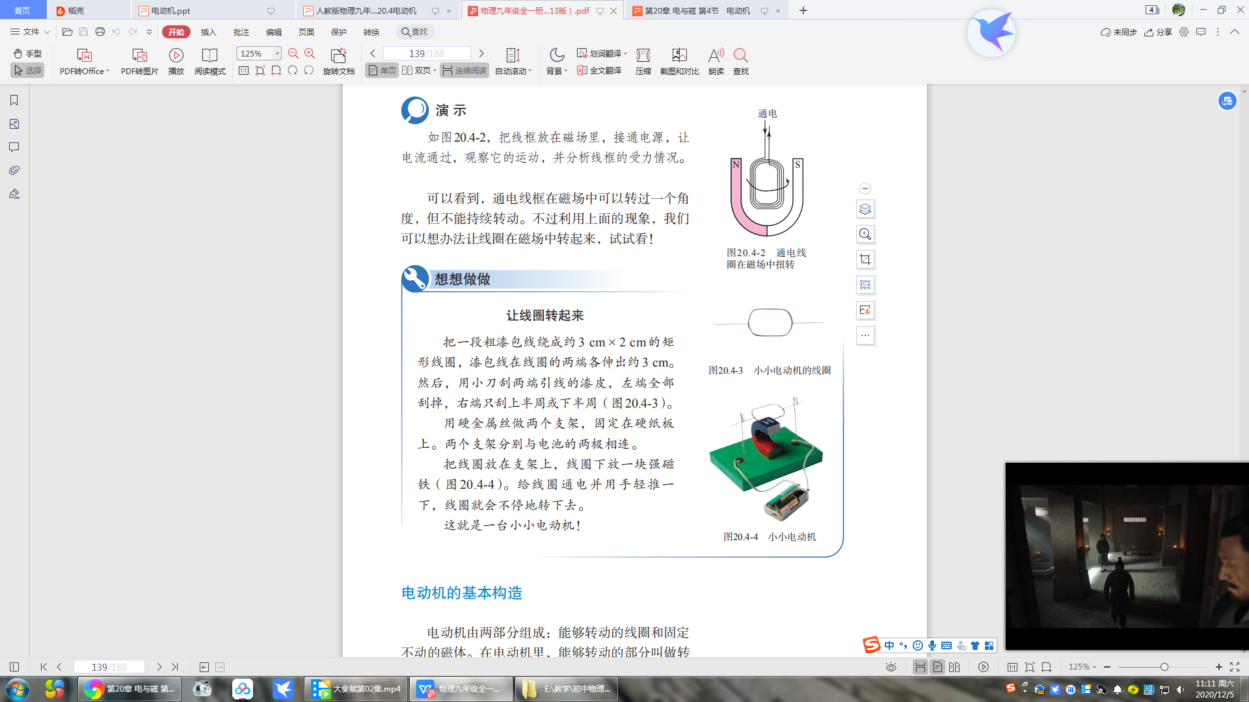
向上
向上
全部刮掉
刮掉一半
向下
向下
没有电流
没有电流

Slide 8
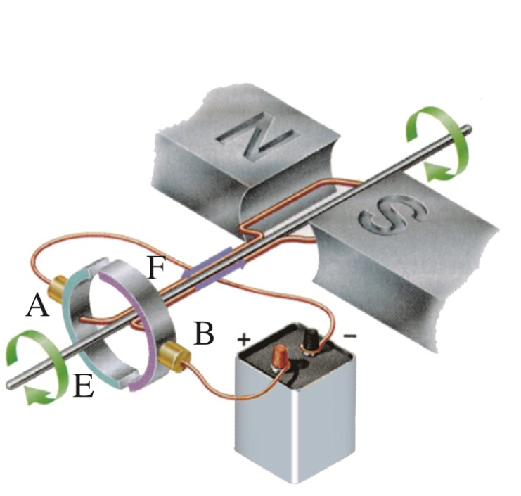
二、电动机
构造：转动的线圈——转子；固定不动的磁体——定子。
换向器

Slide 9
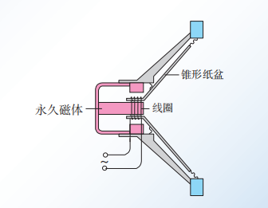
线圈振动带动鼓盆振动发声
线圈磁场中受力不断变化引起线圈振动
线圈中的电流不断变化
扬声器原理与电动机原理相同

